Slide 1

Cloud Infrastructure Project Presentation
ΣΑΒΒΑΣ ΚΟΤΖΑΜΑΝΙΔΗΣ
ΛΕΩΝΙΔΑΣ ΒΟΓΙΑΤΖΗΣ
ΣΤΑΥΡΟΣ ΣΤΑΥΡΙΔΗΣ
ΧΑΡΑΛΑΜΠΟΣ ΠΑΠΑΓΕΩΡΓΙΟΥ
ΚΩΝΣΤΑΝΤΙΝΟΣ ΜΟΥΣΤΑΚΑΣ

Slide 2
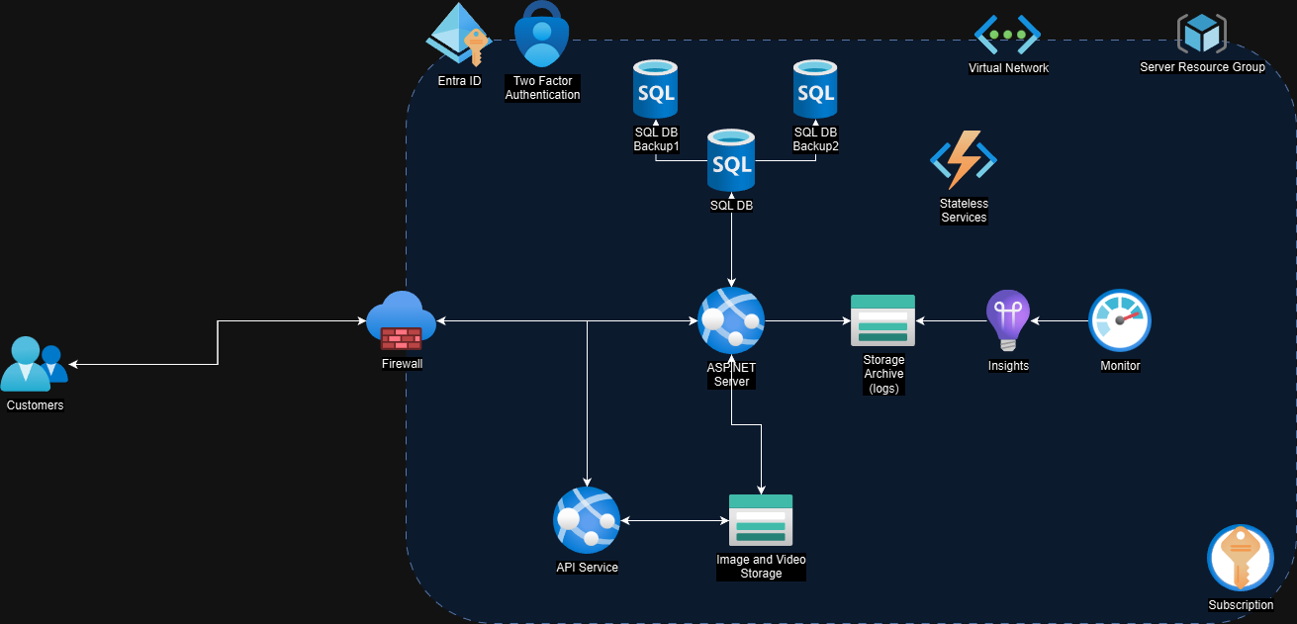
Διάγραμμα Αρχιτεκτονικής

Slide 3
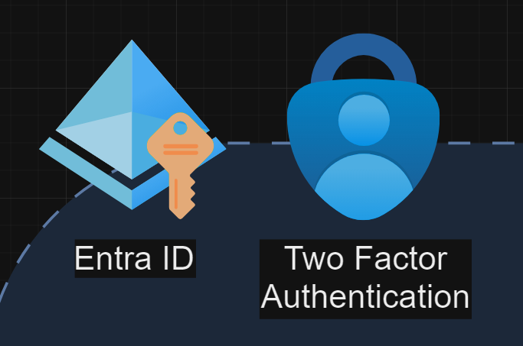
Azure Entra ID
Χρήση MFA (Multi-factor Authentication) για όλους τους εργαζόμενους οταν βρίσκονται εκτός uποδομές της εταιρίας.
SSO(Single Sign-On) για την σύνδεση τον εργαζομένων σε όλα τις εφαρμογές που χρησιμοποιεί η εταιρία.

Slide 4
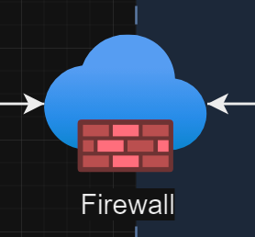
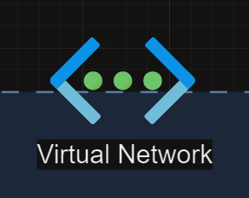
Firewall &
Virtual Network
Τα Firewall και Virtual Network δημιουργήθηκαν για ασφάλεια των υπηρεσιών της εταιρίας από εξωτερικούς παράγοντες και καλύτερο έλεγχο της κίνησης

Slide 5
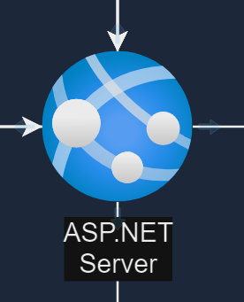
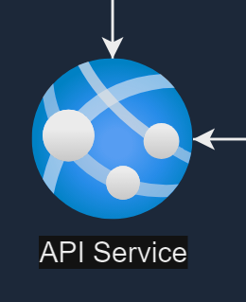
Azure App Service
Δημιουργήσαμε τον server με πόρους που αρκούν για τις απαιτήσεις που έχει η εταιρία.
Με το 2^{ο} service φιλοξενούμε το API της εταιρίας.

Slide 6
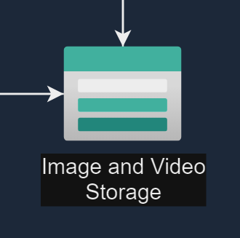
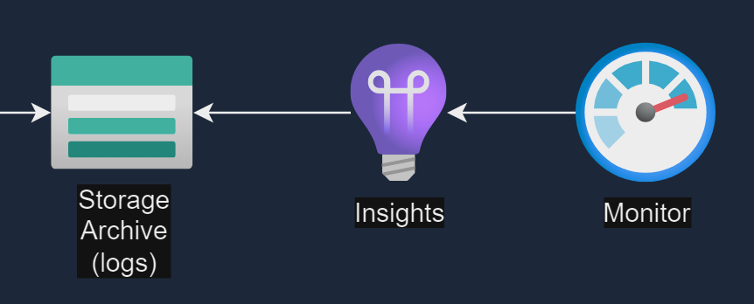
Azure BLOB Storage
Αξιοποιώντας το Azure BLOB Storage:
Δημιουργήσαμε:
Xώρο αποθήκευσης για βίντεο και φωτογραφίες που προσφέρει η εταιρία.
Xώρο αποθήκευσης για τα log της εταιρίας καθώς και monitoring για τα συγκεκριμένα logs

Slide 7
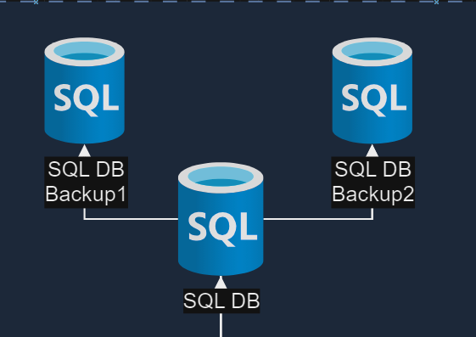
SQL Databases
Φιλοξενούμε την βάση δεδομένων της εταιρίας
2 backup της βάσεις για redundancy

Slide 8
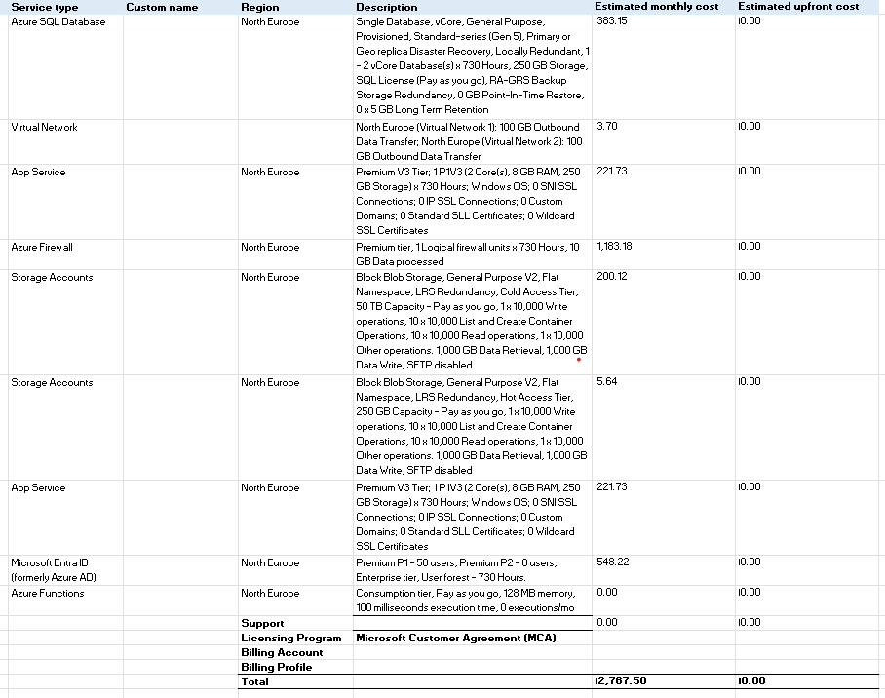
Μηνιαίο κόστος υπηρεσιών στο cloud
2,767.5 τον μήνα

Slide 9
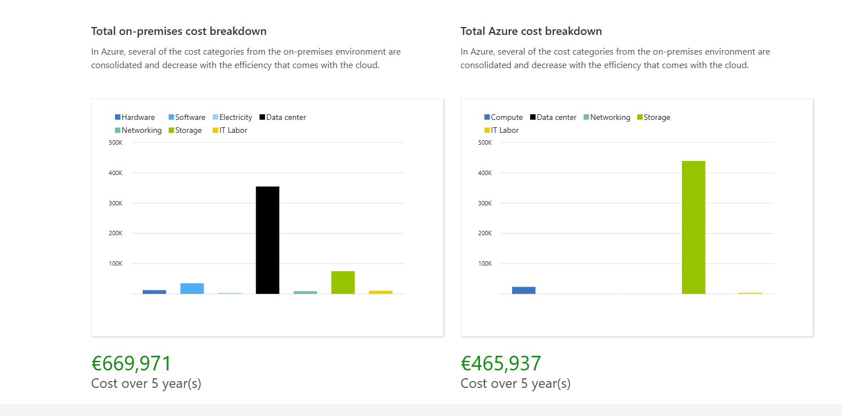
Σύγκριση κόστους on premise και on cloud

Slide 10

Συνεργασία Γενική εμπειρία
Η συνεργασία πήγε πολύ ομαλά πέραν κάποιων δυσκολιών επικοινωνίας που εμφανίστηκαν
Πολύ ευχάριστη εμπειρία
Πιθανότητα ακολούθησης cloud engineering και στο μέλλον

Slide 11
Ευχαριστούμε για τον χρόνο σας!

